Slide 1

13강. 파이썬 기초
https://github.com/W00hyun-Kim/Python/blob/main/src/Chapter13.ipynb
KOPO06 - 김우현

Slide 2
실 습 목 차
클래스 – 객체지향 프로그래밍, 구조체와 클래스
클래스 – 파이썬 클래스, self
클래스 – 생성자, 상속, 정보은닉
메서드 –클래스메서드,스테틱메서드,연산자메서드
유틸리티 클래스 –Decimal, Fraction

Slide 3
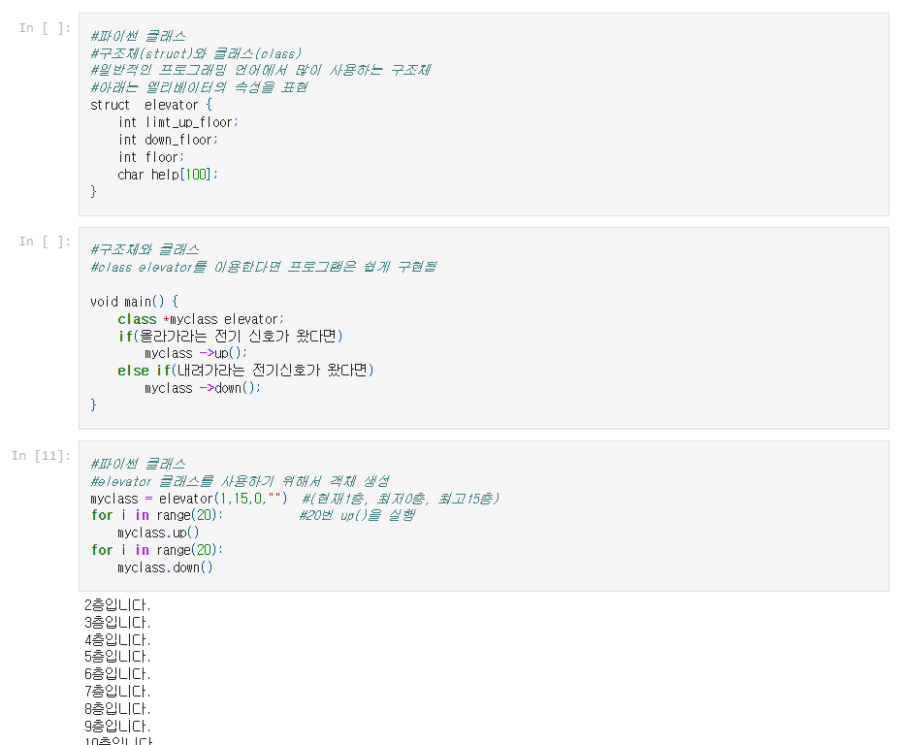
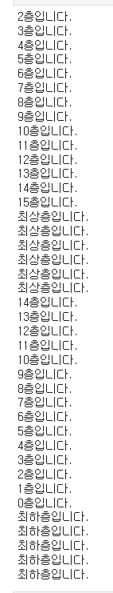
실습하기

Slide 4
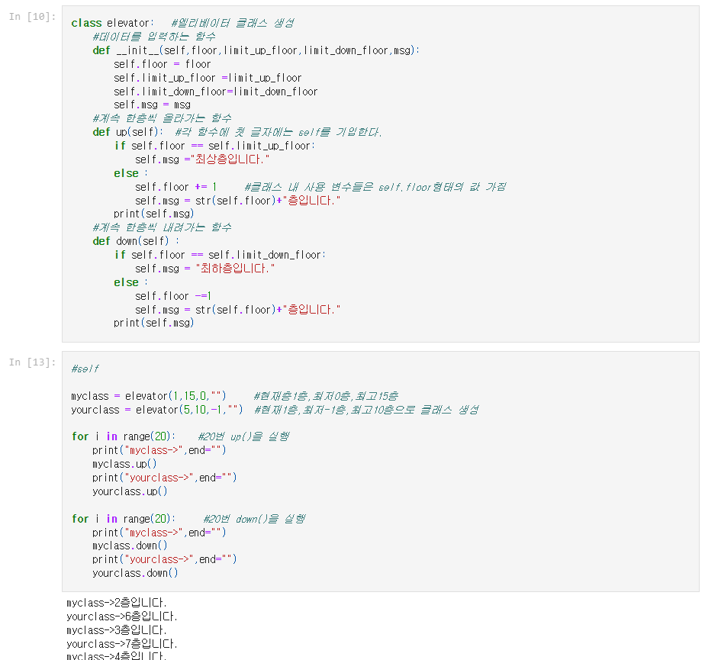
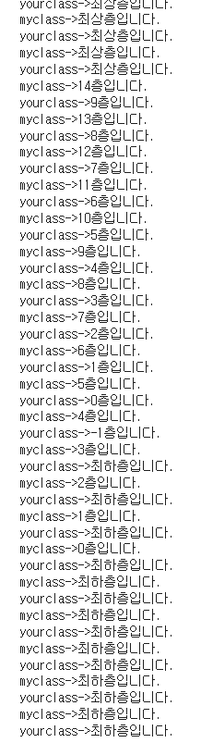
실습하기

Slide 5
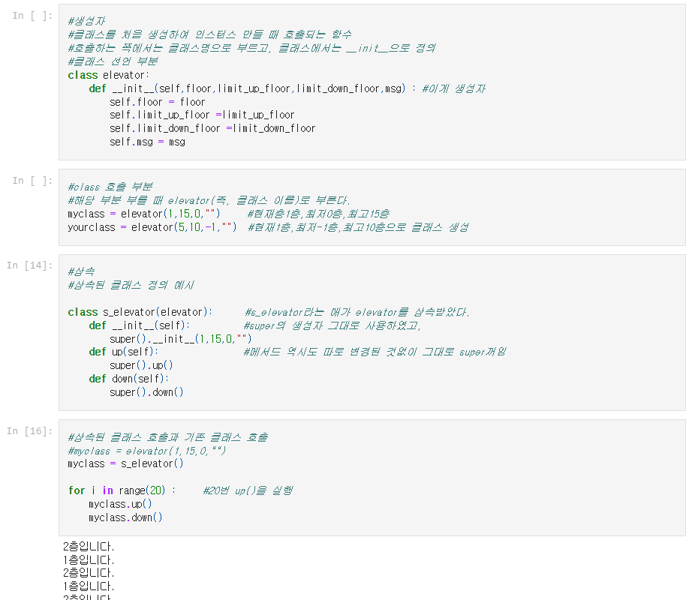
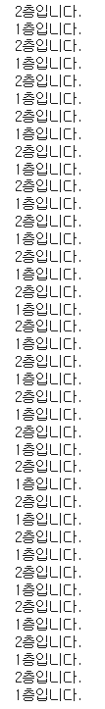
실습하기

Slide 6
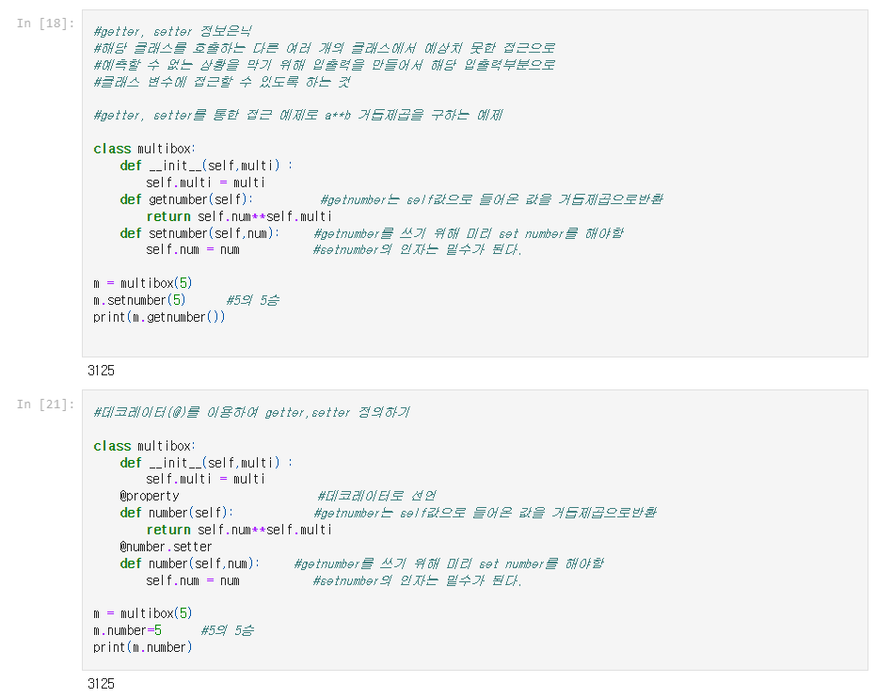
실습하기

Slide 7
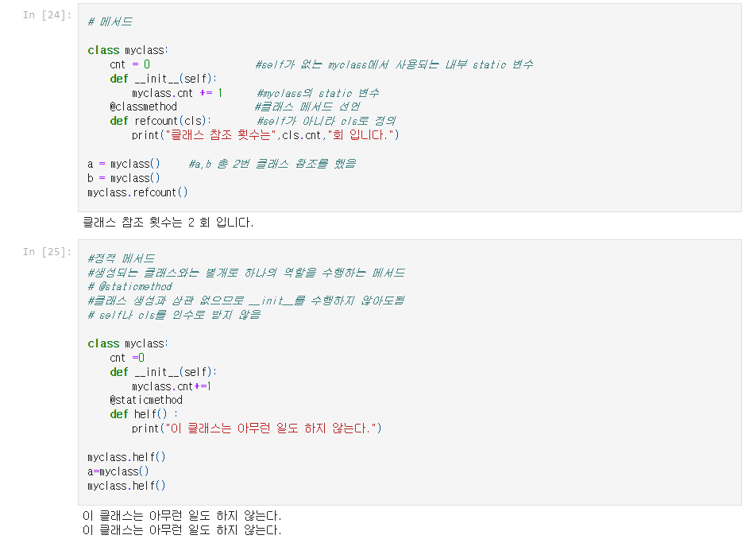
실습하기

Slide 8
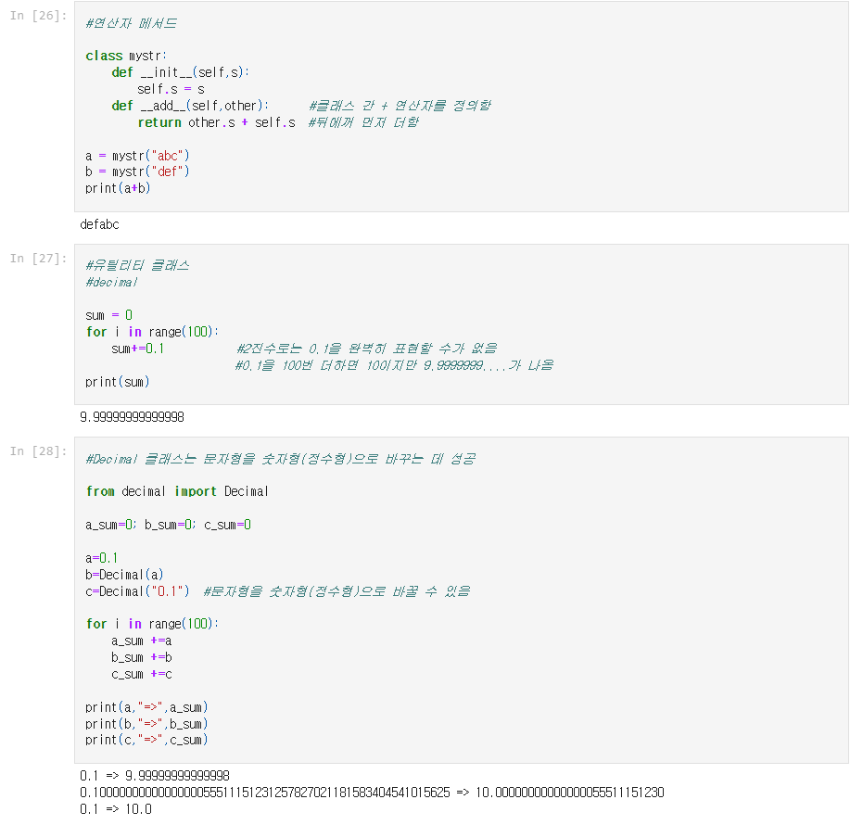
실습하기

Slide 9
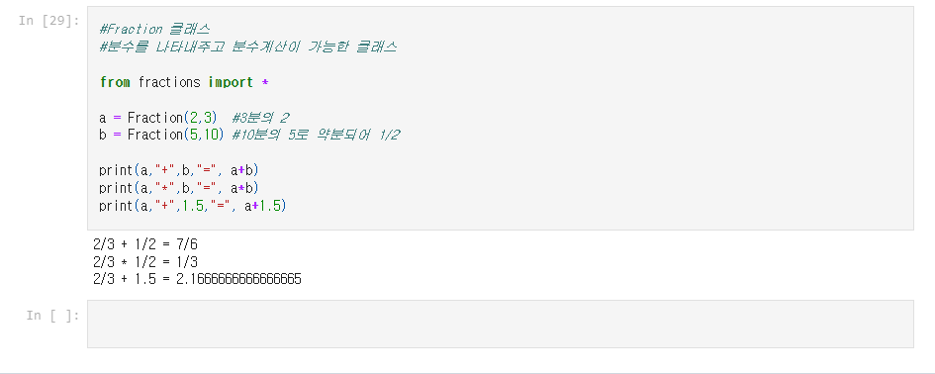
실습하기

Slide 10
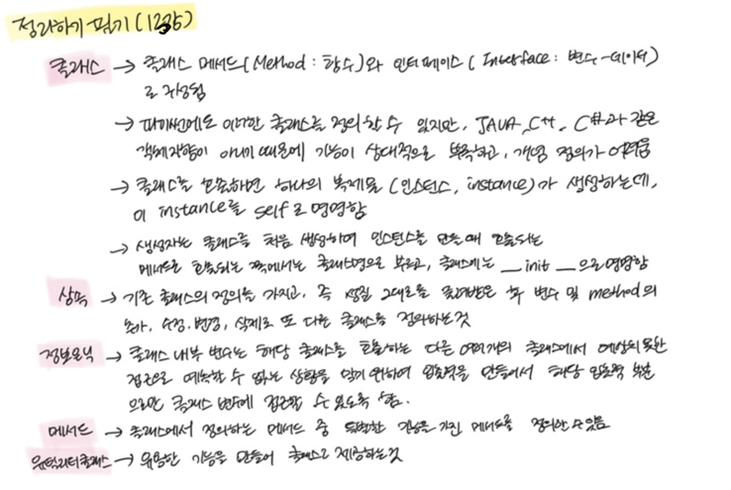
실습하기
필기
필기

Slide 11
끝

